Slide 1
Projet 4FullBK – Moriceau Léo
Création d’un double CRUD (Create Read Update Delete)
Une route par action
Deux models (Car & Driver)
Etape 1: Création des models
Etape 2: Création des routes
Etape 3: Création des controllers

Slide 2








Pattern « MVC* »
MVC: Model View Controller
Utilisateur
Route HTTP
Controller
Model
View

Slide 3
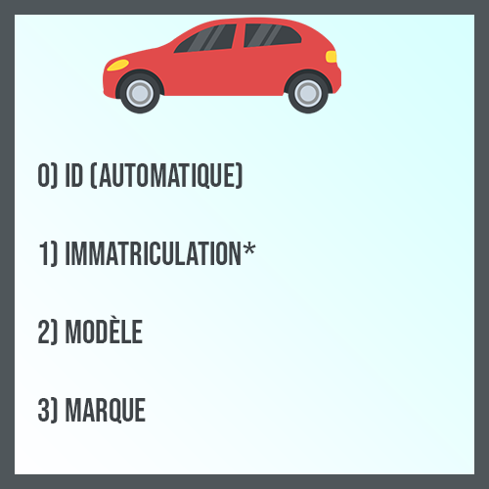

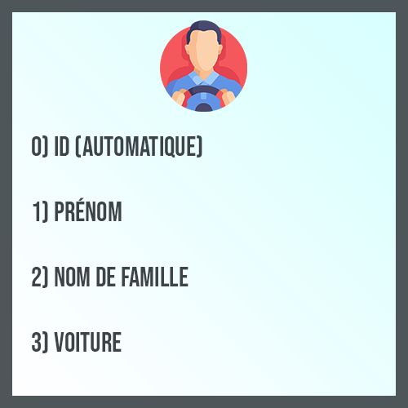

1) Création des « models »
Model ? Représentation d’un objet

Slide 4
2) Création des « routes »
GET /cars → Récupérer les voitures
POST /car → Créer une voiture avec des données en entrée
GET /car/:immatriculation → Récupérer une voiture spécifique
PUT /car/:immatriculation → Modifier une voiture spécifique
DELETE /car/:immatriculation → Supprimer une voiture spécifique
GET /drivers → Récupérer les conducteurs
POST /driver → Créer un conducteur avec des données en entrée
GET /driver/:id → Récupérer un conducteur spécifique
PUT /driver/:id → Modifier un conducteur spécifique
DELETE /driver/:id → Supprimer un conducteur spécifique

Slide 5
3) Création des « controllers »
ÉTAPE 01
Analyse de la demande utilisateur (avec la route)
Aller chercher la donnée demandée
ÉTAPE 03
Traiter la donnée (modification, suppression, obtention…)
ÉTAPE 02
ÉTAPE 04
ÉTAPE 05
Sauvegarder la donnée / Analyser les erreurs
Envoyer une réponse à l’utilisateur

